Slide 1
Penerapan Resource Oriented Architecture Untuk Pendistribusian Data Menggunakan RESTful APIs Berbasis Multiplatform
Oleh Yanuar Nurcahyo, 1512018, teknik informatika

Slide 2
Latar Belakang
Pendistribusian data journal di universitas
Berbagai jenis platform pada masa kini

Slide 3
Masalah
Berdasarkan latar belakang tersebut maka dapat diidentifikasikan permasalahannya, yaitu:
  Perpustakaan yang memiliki journal tidak menggunakan konsep ROA
  Sistem journal masih konvensional.
  Belum ada sistem pendistribusian data yang bersifat multiplatform

Slide 4
Maksud dan Tujuan
Maksud
  Menerapkan metode Resource Oriented Architecture menggunakan RESTful API pada web service berbasis multiplatform
Tujuan
  memberikan suatu solusi untuk pendistribusian data yang bersifat multiplatform diterapkan di sistem perpustakaan. Serta meninjau platform mana yang cocok digunakan untuk data terdistribusi.

Slide 5
Guna dan Manfaat
Kegunaan
  Kegunaan penelitian ini adalah untuk dapat mendistribusikan data journal ke perpustkaan universitas dengan berbagai multiplatform.
Manfaat
  Teoritis
    melanjutkan penelitian sebelumnya dan memberikan sumbangan terhadap IPTEK khususnya untuk membuktikan Resource Oriented Architecture dapat digunakan untuk pendistribusian data.
  Praktis
    untuk memudahkan pendistribusian data journal dari berbagai universitas secara efektif dan efisien.

Slide 6
Ruang Linkup
Adapun keterbatasan dari penerapan ini adalah
  Pengumpulan data journal yang disediakan hanya didapatkan dari website. Misalnya seperti http://journal.ui.ac.id/technology , http://journals.itb.ac.id dan http://www.researchpublish.com
  Security system harus sangat diperhatikan untuk menjaga sebuah database

Slide 7
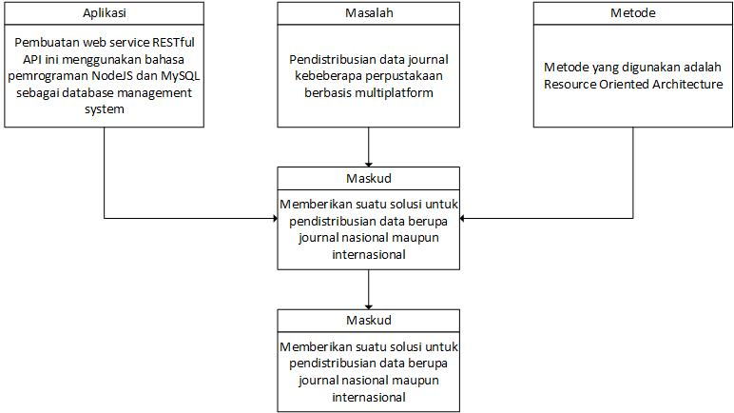
Kerangka Pemikiran

Slide 8
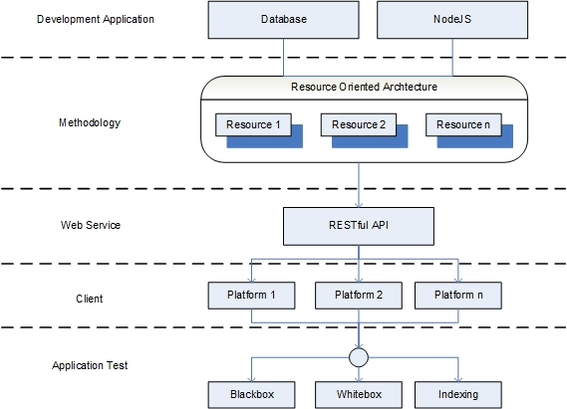
Prosedur Pengembangan

Slide 9
Uji Analisis Data
Uji analisis data dilakukan untuk mengetahui tujuan penelitian pengembangan yaitu menentukan kecepatan rata-rata waktu antara platform dalam pendistribusian data menggunakan RESTful. Variable yang diuji adalah menggunakan waktu antara platformplatform yang menggunakan HTTP request (GET, POST) dan banyak data yang diberikan.

Slide 10
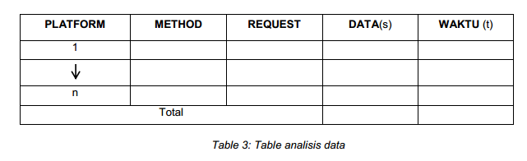

Table Analisis data
Untuk menentukan kecepatan rata-rata yaitu dengan rumus

Slide 11
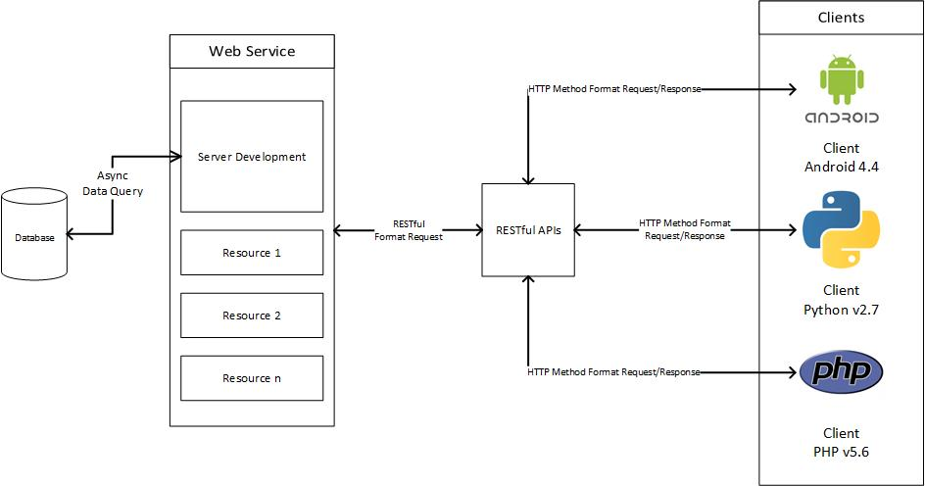
Pembahasan

Slide 12
Pembahasan
Resource – resouce tersebut terbentuk dalam sebuah URI yang berisi data journal bertipe
JSON. Request URI yang dapat digunakan dan sesuai standar HTTP diantara lain yaitu:

Slide 13
Pembahasan
Method | URL | Deskripsi
GET | {{host}}/journals Parameter: page (page yang akan digunakan) limit (batas data yang akan dikeluarkan) | Untuk menampilkan seluruh journal
GET | {{host}}/journals/search/{{keyword}} | Untuk pencarian data journal
GET | {{host}}/journals/detail/{{id_journal}} | Untuk menampilkan detail pada journal
POST | {{host}}/journals/add Parameter: title (string), author (string), abstract (text), keywords (string), image (string | url), file (string | url), issn (string), publisher (string), volume (integer), page (integer), number (integer), year (integer), month (integer), day (integer), | Untuk meyimpan data journal
PUT | {{host}}/journals/edit/{{id_journal}} Parameter: title (string), author (string), abstract (text), keywords (string), image (string | url), file (string | url), issn (string), publisher (string), volume (integer), page (integer), number (integer), year (integer), month (integer), day (integer), | Untuk mengedit data journal
Keterangan: {{host}} adalah variable untuk memasukan hostname pada aplikasi berupa base URL. || {{keyword}} adalah variable yang akan di isi sebagai keyword untuk pencarian data || {{id_journal}} adalah variable yang berisi ID Journal pada database dengan type data integer|number

Slide 14
Hasil Pengembangan (PHP)
Method | Name | URI | HTTP Code/Status | Time (data/second)
GET | Mengambil semua data journal | {{host}}/journals | 200 / Success | 100/0.0374
GET | Mengambil semua data journal | {{host}}/journals | 200 / Success | 100/0.0341
GET | Mengambil detail journal | {{host}}/detail/50 | 200 / Success | 1/0.0090
GET | Mencari data journal | {{host}}/search/univerisity | 200 / Success | 4/0.0155
POST | Menginput data journal | {{host}}/journals/add | 200 / Success | 1/0.3538
POST | Menginput data journal | {{host}}/journals/add | 200 / Success | 1/0.1509
POST | Menginput data journal | {{host}}/journals/add | 200 / Success | 1/0.1809
PUT | Mengedit data journal | {{host}}/journals/edit/112 | 200 / Success | 1/0.0909
PUT | Mengedit data journal | {{host}}/journals/edit/111 | 200 / Success | 1/0.0775
PUT | Mengedit data journal | {{host}}/journals/edit/66 | 200 / Success | 1/0.0810
Total |  |  |  | 211/1.0310

Slide 15
Hasil Pengembangan (Python)
Method | Name | URI | HTTP Code/Status | Time (data/second)
GET | Mengambil semua data journal | {{host}}/journals | 200 / Success | 100/0.0174
GET | Mengambil semua data journal | {{host}}/journals | 200 / Success | 100/0.0024
GET | Mengambil detail journal | {{host}}/detail/50 | 200 / Success | 1/0.0042
GET | Mencari data journal | {{host}}/search/univerisity | 200 / Success | 4/0.0027
POST | Menginput data journal | {{host}}/journals/add | 200 / Success | 1/0.0035
POST | Menginput data journal | {{host}}/journals/add | 200 / Success | 1/0.0343
POST | Menginput data journal | {{host}}/journals/add | 200 / Success | 1/0.0016
PUT | Mengedit data journal | {{host}}/journals/edit/112 | 200 / Success | 1/0.0020
PUT | Mengedit data journal | {{host}}/journals/edit/111 | 200 / Success | 1/0.0015
PUT | Mengedit data journal | {{host}}/journals/edit/66 | 200 / Success | 1/0.0118
Total |  |  |  | 211/0.0814

Slide 16
Hasil Pengembangan (Android)
Method | Name | URI | HTTP Code/Status | Time (data/second)
GET | Mengambil semua data journal | {{host}}/journals | 200 / Success | 100/0.0201
GET | Mengambil semua data journal | {{host}}/journals | 200 / Success | 100/0.0211
GET | Mengambil detail journal | {{host}}/detail/50 | 200 / Success | 1/0.0192
GET | Mencari data journal | {{host}}/search/univerisity | 200 / Success | 4/0.0148
POST | Menginput data journal | {{host}}/journals/add | 200 / Success | 1/0.0139
POST | Menginput data journal | {{host}}/journals/add | 200 / Success | 1/0.0265
POST | Menginput data journal | {{host}}/journals/add | 200 / Success | 1/0.0257
PUT | Mengedit data journal | {{host}}/journals/edit/112 | 200 / Success | 1/0.0329
PUT | Mengedit data journal | {{host}}/journals/edit/111 | 200 / Success | 1/0.1095
PUT | Mengedit data journal | {{host}}/journals/edit/66 | 200 / Success | 1/0.0272
Total |  |  |  | 211/0.3109

Slide 17
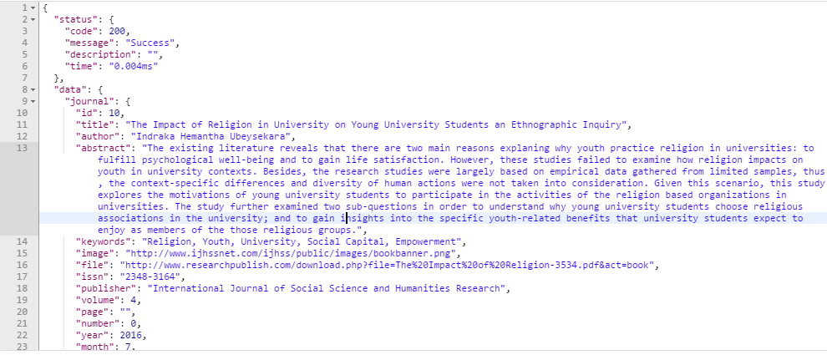
Contoh Output Data

Slide 18
Hasil Pembahasan
Dengan menggunakan rumus kecepatan rata – rata waktu tempuh, maka didapatkan hasil yang dibutuhkan pada setiap client saat melakukan request hingga mendapatkan sebuah response dari web services.
 | GET | POST | PUT
Python | 0.0067 | 0.0131 | 0.0051
PHP | 0.0240 | 0.2285 | 0.0831
Android | 0.0188 | 0.0220 | 0.0565

Slide 19
Kesimpulan
Pendistribusian menggunakan metode ROA dapat berjalan dengan baik di setiap platform diantaranya adalah Python, PHP dan Android.
Aplikasi yang tercepat diantara multiplatform lainnya yaitu multiplatform berbasis Python dengan nilai rata – rata 0.0067 (GET), 0.0131 (POST), 0.0051 (PUT).

Slide 20
Saran
Untuk mengakses web service ini diharapkan menggunakan metode Tokenize sehingga keamanan pada setiap resource dapat terjaga.
Untuk pengumpulan data sebaiknya menggunakan data yang valid dari setiap perpustakaan universitas sehingga data tersebut dapat terjamin keasliannya.

Slide 21
Terima Kasih

